Slide 1
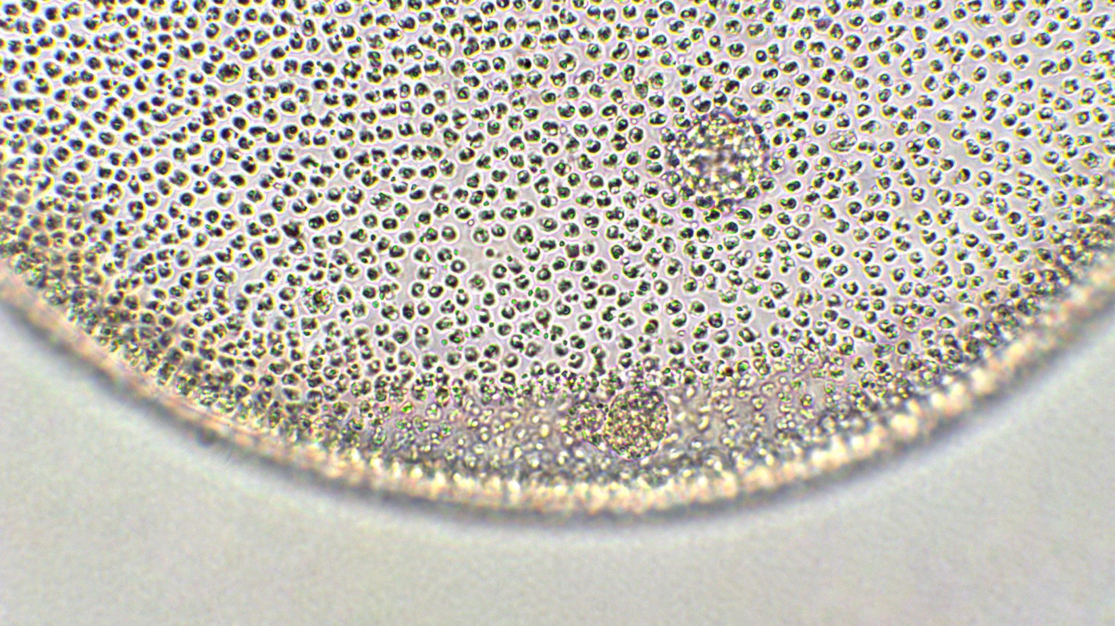
CCA 5972 – Comunicação, meio ambiente e políticas públicas
AULA 2 – 23/08/2023

Slide 3
Sobre John Dryzek

Slide 4
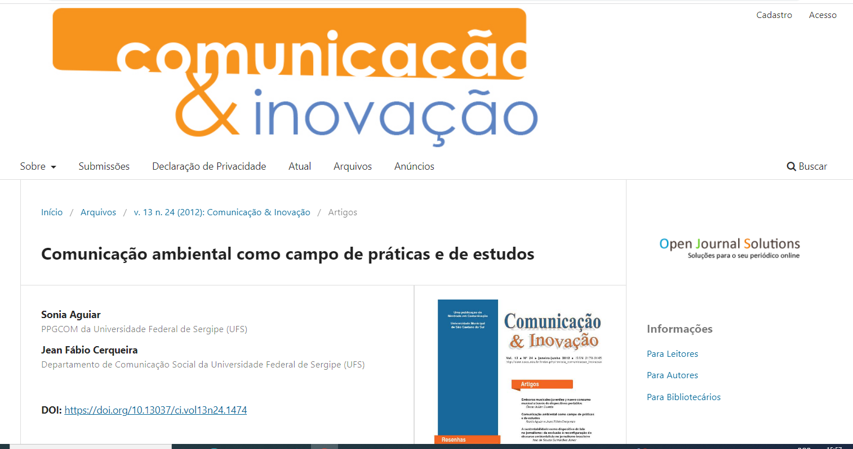

Slide 5
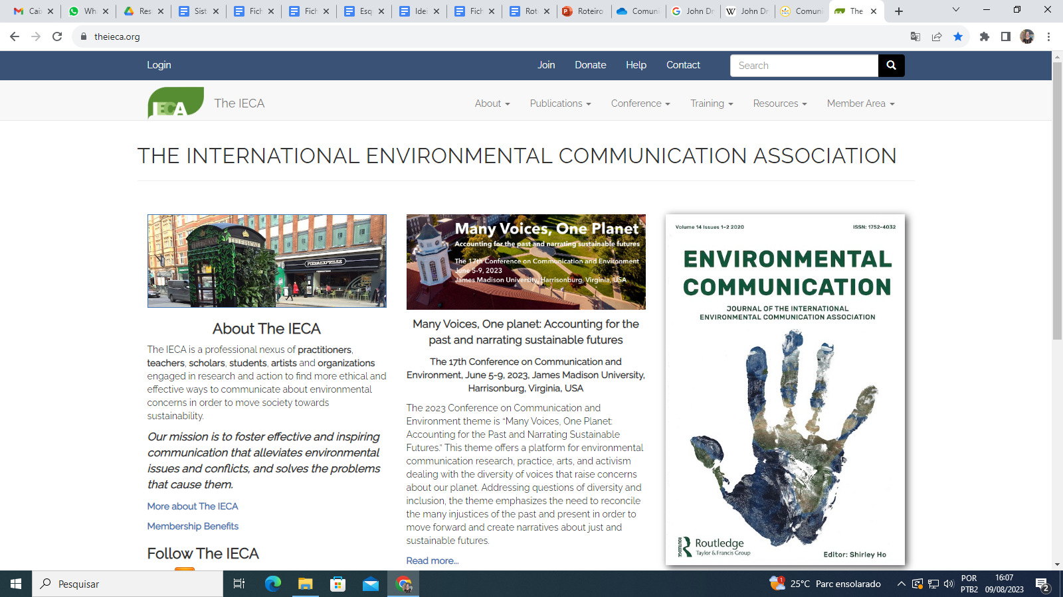

Slide 6
Mapa invertido da América do Sul, Torres Garcia. Fonte: Wikiart

Slide 8
Elementos para análise dos discursos ambientais
Identidades básicas reconhecidas ou construídas;
Premissas sobre as relações naturais;
Agentes e suas motivações;
Metáforas chave e outros dispositivos retóricos.

Slide 9
Itens para avaliar os efeitos desses discursos
Normativas e regramentos fundamentados neles;
Influência nas políticas públicas;
Efeitos nas instituições em geral;
Outros impactos sociais e culturais;
Críticas que recebe;
Falhas reveladas por evidência e argumentos.

Slide 10
Discursos ambientais (DRYZEK, 2005)
SOBREVIVENCIALISMO | SOLUCIONADOR DE PROBLEMAS | SUSTENTABILIDADE | RADICALISMO VERDE
Sobrevivencialismo X Discurso prometeico | Racioanlismo administrativo X Pragmatismo democrático X Racionalismo econômico | Sustentabilidade X Modernização ecológica | Consciência verde X Política Verde

Slide 11
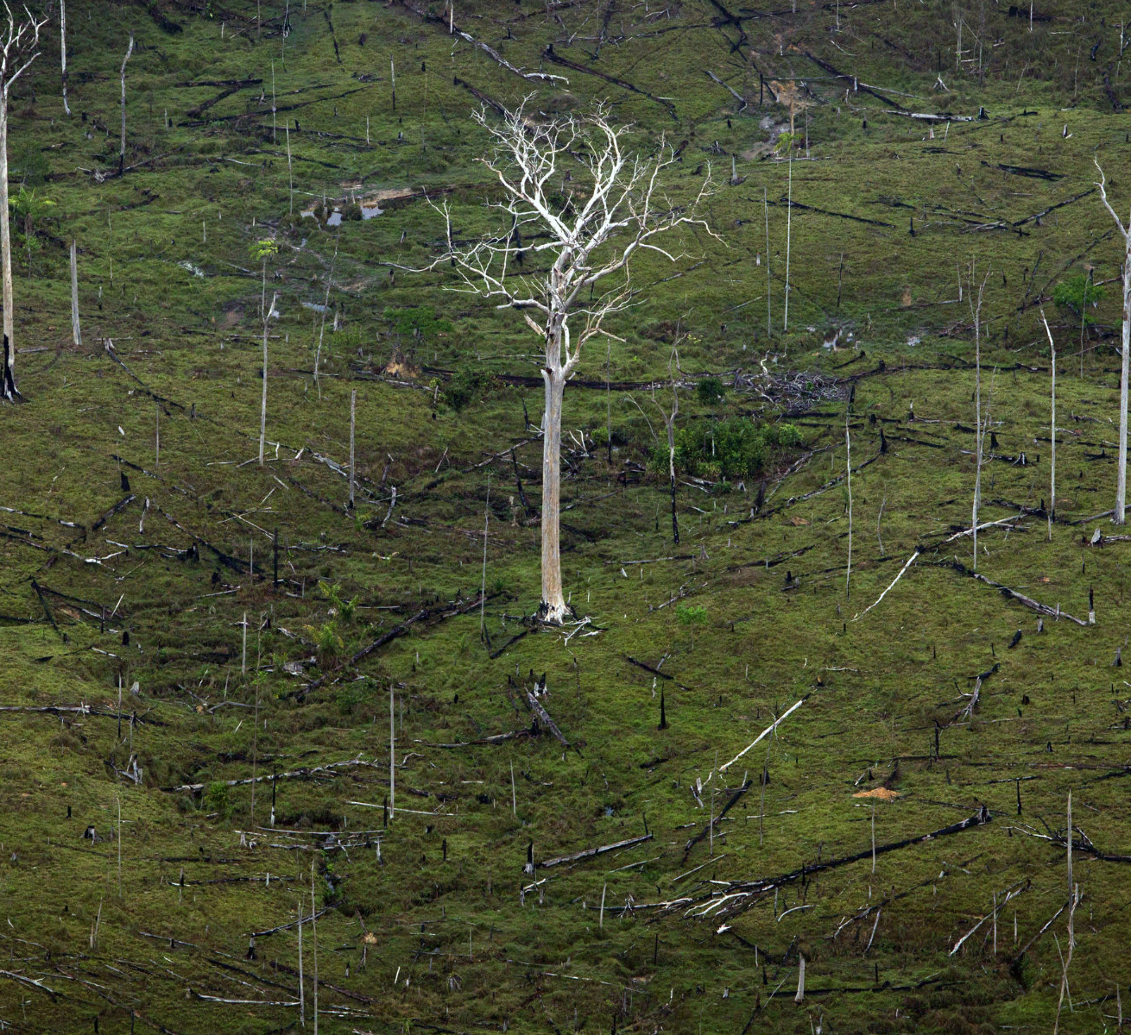
Sobrevivencialismo
Limites ecológicos;
Capacidade de carga dos ecossistema;
Biologia.

Slide 12
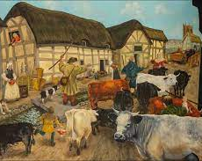
A metáfora da vila medieval
“A Tragédia dos Comuns” foi escrita em 1968 por Garrett Hardin

Slide 13
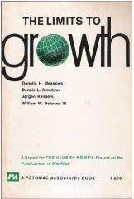
1972 - Conferência de Estocolmo

Slide 14
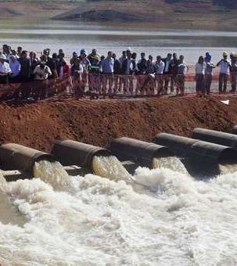
Discurso prometeico
Diz respeito à crença na capacidade infinita da Terra de nos suprir, a partir da inteligência humana, do avanço científico e da criação de tecnologias.

Slide 16
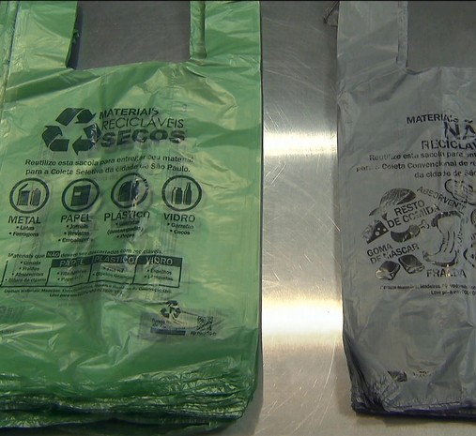
Racionalismo administrativo
Ênfase no papel do especialista;
Relações sociais de hierarquia;
Regulação.

Slide 17
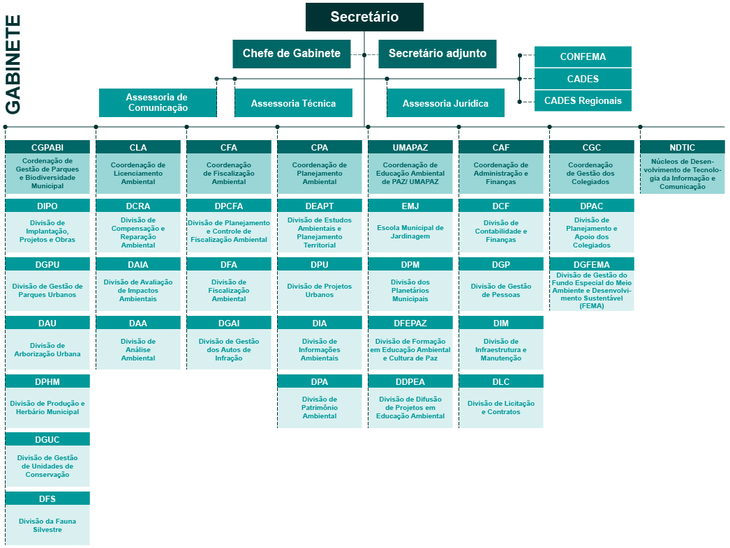

Slide 18
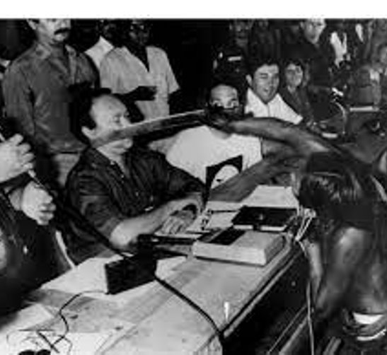
Pragmatismo democrático
Insere a lógica da participação;
Está ligado à emergência dos discursos sobre governança e redes.

Slide 19
Participação ou legitimação?

Slide 20
Racionalismo econômico
Uso de mecanismos de mercado para atingir fins supostamente públicos;
Privatização da natureza.

Slide 22
Sustentabilidade
Discurso amplo, genérico.
Tenta dissolver conflitos.
O que significa na prática, porém, ainda está em disputa.

Slide 23
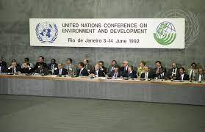

Slide 24
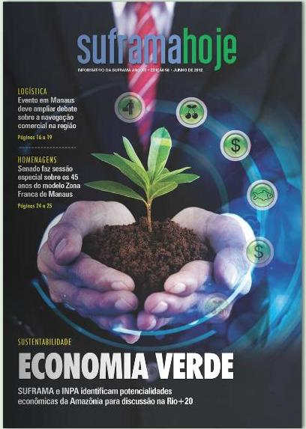
Modernização ecológica
Focado em como construir a sustentabilidade na economia capitalista, a partir da ideia de ecoeficiência (melhor uso dos recursos naturais).

Slide 26
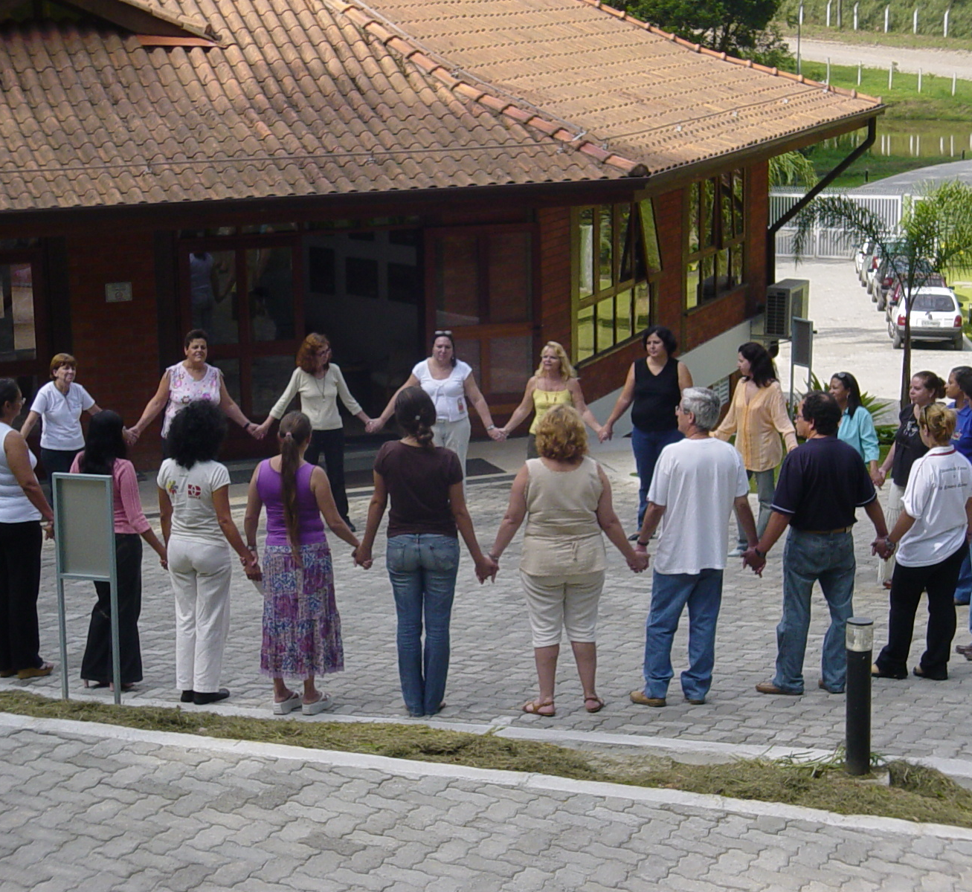
Consciência verde
Enfatiza as mudanças no plano dos valores (inspiração idealista).

Slide 27
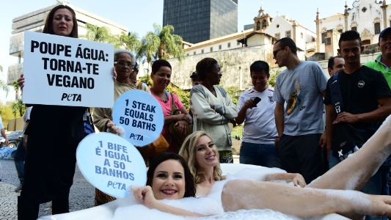

Slide 28
Política verde
Enfatiza a mudança estrutural (inspiração materialista).

Slide 29
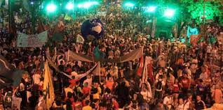

Slide 30
Exercício em grupo
Características de qual(is) discurso(s) vocês identificam?
Como elas se manifestam? Por exemplo: quais as palavras mais usadas? Quais as imagens escolhidas? Quem são as fontes consultadas?
Que outras abordagens poderiam ser feitas? Pense a partir dos discursos ambientais que não apareceram.

Slide 31
Atualização na ordem das aulas
Versão atualizada do programa já está no Moodle
Aula sobre "Amazônia como laboratório de (r)existência" foi adiantada para 20/09, e será em evento público no IEA.
Programação detalhada deste colóquio, "Amazônia(s) compartilhada(s)" também já está no Moodle.

